Slide 1
De wet van Stefan-Boltzmann
Robin Van Van Craenenbroek
7 mei 2015

Slide 2
Inhoudstafel
Inleiding
Theorie
Experimentele opstelling
Metingen
Besluit

Slide 3

Inleiding
2 Grote formules:
$L=εσAT^{4}$ $P=k(T^{4}−{T_{0}}^{4})$
Temperatuur van de zon
Temperatuur van sterren
Temperatuur van de aarde

Slide 4

Theorie
De lichtkracht/vermogen in functie van de temperatuur
$L= \frac{ΔQ}{Δt}=εσAT^{4}$ $SI:W \left(watt\right) of \frac{J (joule)}{s (seconden)}$
$ε≈1$ = emissiecoëfficiënt
$σ=5,67∙{10}^{−8} \frac{W}{m^{2}K^{4}}$ = Stefan-Boltzmann constante
$A=$oppervlakte object

Slide 5

Theorie
Het elektrisch vermogen in functie van de temperatuur
$P=k(T^{4}−{T_{0}}^{4})$ $SI:W \left(watt\right) of \frac{J (joule)}{s (seconden)}$
$k=σA$ = een constante
$T_{0}=$ omgevingstemperatuur

Slide 6

Theorie
Temperatuur $T$?
$R=ρ\frac{l}{A}$
$ρ_{T}= ρ_{0}(1+ α\left(T−T_{0}\right))$ (1)
$ρ_{0}=5,6∙{10}^{−8}Ωm$ = referentie resistiviteit
$T_{0}=20 ℃$ = referentie temperatuur
$α=0,0045℃^{−1}$ = temperatuur coëfficiënt

Slide 7

Theorie
$R= ρ\frac{l}{A}$ invoegen in formule (1)
$R= R_{0}(1+α\left(T−T_{0}\right))$
$R$ omvormen naar $T$
$T= \frac{R−R_{0}}{αR_{0}}+T_{0}$

Slide 8
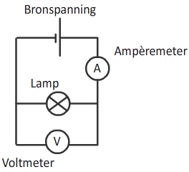
Experimentele opstelling

Slide 9

Metingen
$R_{0}$ meten via lage stroomsterkte of directe meting
$R_{0}=1,3 Ω$
Omgevingstemperatuur $T_{0}$
$T_{0}=26,5±0,5 ℃$
Vervolgens spanning stapsgewijs verhogen
$R=\frac{V}{I}$
$P=IV$

Slide 10
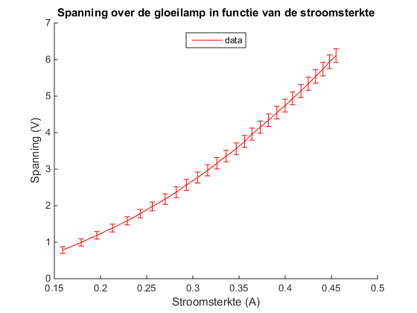
Metingen

Slide 11

Metingen
Geen lineair verband tussen $I$ en $V$
Waarom?
$R$ afhankelijk van $T$
Opmerking:
Onzekerheden:
Voortplanting van onzekerheden
Systematische fouten
$Δz= \sqrt{ε^{2}+s^{2}}$

Slide 12
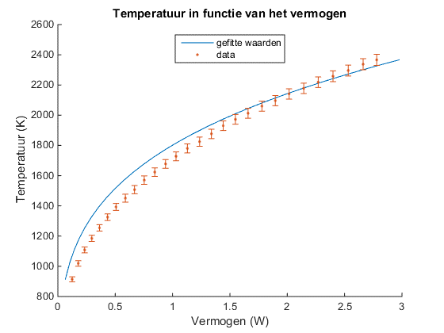
Metingen

Slide 13

Metingen
Gebruik gemaakt van
$T= \frac{R−R_{0}}{αR_{0}}+T_{0}$ en $P=k(T^{4}−{T_{0}}^{4})$
Via de fit bekomen waarden
$k=(9,489±0,165)∙{10}^{−14}\frac{W}{K^{4}}$
$n=4$
$T_{0}=299,65 K$
Opmerking:
Geen onzekerheden op $n$ en $T_{0}$

Slide 14

Besluit
Kloppen deze waarden?
Indien we A bepalen
$A=1,674∙{10}^{−6}±2,9∙{10}^{−8}m^{2}$
We schatten $l=1 cm$
Bepaal $ρ$ via $ρ_{T}= ρ_{0}\left(1+ α\left(T−T_{0}\right)\right)$
Gebruik $R= ρ\frac{l}{A}$

Slide 15

Besluit
$R$ ligt tussen 0,0013$Ω$ en 0,0030$Ω$ via A
Realiteit tussen 4$Ω$ en 15$Ω$
=> Geen overeenkomst betekent mogelijke foute k

